Slide 1
出展申込書 Ａ：基本データ
市町用
書式１A
■ 申込者情報
※［書式１Ｂ］と２枚１セットとなります
〒
自治体名 |  | 住所（連絡先）
代表者名
担当者名 |  | TEL （ ） －
担当部署 |  | FAX （ ） －
当日立会担当者名 | ／ 連絡先（携帯など） － －
記入不要
〒
出展団体名 |  | 住所（連絡先）
代表者名
担当者名 |  | TEL （ ） －
担当部署 |  | FAX （ ） －
当日担当者 | ／ 連絡先（携帯など） － －
※ 請求先情報（いずれかにチェックをお願いします） □自治体 □出展団体 □その他（ ）
■ 出展内容（下記に該当する販売内容を書き込んでください）※飲食品の販売を行う場合は、なるべく県内の食材を使用して下さい
※ホームページの出展者情報には、こちらの内容が掲載されます
加工品販売品目 | 事前に加工された食品を持ち込み、そのまま販売すること
実演調理販売品目 | 当日会場にて加熱などの手を加えて実演調理販売すること
一次産品販売品目 | 野菜・魚介類などをそのまま販売すること
展示・PRの内容 | 飲食を伴わない、民芸品の販売や展示・体験・PRを行うこと
■ ブース出展基本データ （必要に応じて、数字・文字・〇印を記入してください）
申込ブース数 | （ ）ブース ※１ブースの大きさ＝3,600×2,700
看板について ※ロゴ看板+￥16,500- ※ロゴ看板を希望される 場合は、「.ai」データを ご準備下さい | 看板原稿 （文言）
 | 書体とカラー | 書体選択 | ・角ゴシック ・丸ゴシック ・ロゴ看板
 |  | カラー選択 | ■黒 ■赤 ■緑 ■青
電気工事について | ・希望する ・希望しない |  | →希望する場合、設備申込書［書式２］を提出
火気類について | ・使用する ・使用しない |  | →使用する場合、火気の種類をご記入ください
 | 使用する → 炭火を使用
 | 使用する → ガスを持込む |  | →［ kg］ボンベ×［ ］本※1本あたり8㎏まで
 | 使用する → ガスを業者に依頼する |  | →［ kg］ボンベ×［ ］本※1本あたり8㎏まで
水道について | ・共同水道使用 ・必要ない |  | ※ブースへの引込みは、原則実施できません
有料備品について | ・必要 ・必要ない |  | →必要な場合、備品申込書［書式３］を提出
飲食品の取扱 | ・取扱あり ・取扱なし |  | →取扱ありの場合、飲食品取扱届［書式４A・B］を提出
酒類の取扱 | ・取扱あり ・取扱なし |  | →取扱ありの場合、酒類取扱届について［書式５］ を提出／アルコール類の製造・販売企業のみ
d払いの実施について | ・実施する ・実施しない |  | →実施する場合［d払い決済確認書］を提出

Slide 2
出展申込書 Ｂ：ブース展開
市町用
書式１B
※［書式１Ａ］と２枚１セットとなります
■ 出展団体名
※ホームページの出展者情報には、自動的に申込窓口となる自治体名が掲載されます
記入不要
■ ブースの展開イメージ
お客様側
← 前 （3600mm） →
← 奥行き （２７００mm） →
※上記の白図にレイアウトを書き込んでください
凡例：四角で枠線を配置し、具体的な名称を書き込んでください
机
冷蔵庫
冷凍庫
鉄板
他具体名
100V コンセント
プロパンガス
LP
・
200V コンセント
消火器
・
消
・
※参考：机の大きさの目安（机を前面に横並びで２卓並べると、前面からの出入りができません）
※机の大きさの目安
Ｗ1800mm×D450mm

Slide 3
設備申込書 電気使用
市町用
書式２
■ 出展団体名
■ 担当者名
出展団体名
氏名
記入不要
〒
出展団体住所
連絡先
■ 電気工事価格／使用日数や消費電力、電気製品の台数に関わらず、一律の金額です。
区分 |  | 価格（税別）
100V電気工事費 1.5kwにつきｺﾝｾﾝﾄ ２口／１個付 | 一般 8：30～17：00 | ￥16,500 ※追加コンセント＠3,300
 | 24時間通電 （追加費用がかかります） | ￥16,500＋￥16,500＝￥33,000
200V電気工事費 1系統につきｺﾝｾﾝﾄ １個付 | 一般 8：30～17：00 | ￥27,000
 | 24時間通電 （追加費用がかかります） | ￥27,000＋￥21,000＝￥48,000
■ 電気工事 申込確認／〇をしてください。複数選択可
電気設備工事を | ①100Vを希望 ②100Vの24時間通電を希望 ③100V追加コンセントを希望（ 個）※1.5kwにつきｺﾝｾﾝﾄを２口以上使用する場合にお申し込みください ④200Vを希望 ⑤200Vの24時間通電を希望 ⑥電気を使用しない
100V 電気器具 |  |  | 200V 電気器具
名称 | 消費電力 | 台数 | 名称 | 消費電力 | 台数
100V 合計消費電力 | w |  | 200V 合計消費電力 | w
※電気容量計算の為、消費電力や器具の台数など具体的に記入してください
■ プロパンガス使用確認／下記に〇印をお願いします。
電気製品・裸火を使用する場合は、消火器を必ず設置してください。
プロパンガスを | ①自社で手配する（持ち込む） ②自社で手配する（業者に依頼する） ③ガスを使用しない ※ガスを使用する場合は、出展団体で持ち込むか、専門業者へ依頼してください
区分 | 持ち込み・手配数 | 具体的な用途（器具名）
プロパンガス8kg | 本
プロパンガスと調整器は１対１での使用となります。２又等での使用できません。
机の上などでコンロ等使用する場合は、必ず耐火ボード（不燃材）などを使用してください。

Slide 4
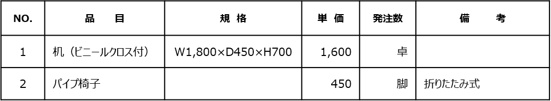
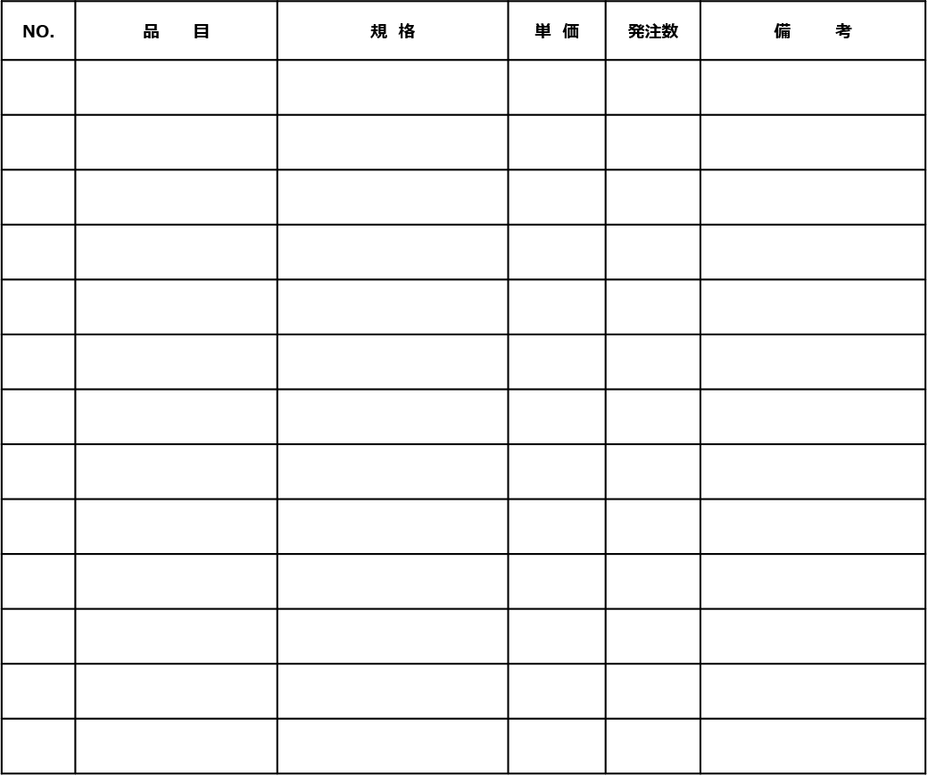
備品申込書
市町用
書式３
■ 出展団体名
■ 担当者名
出展団体名
氏名
記入不要
〒
出展団体住所
連絡先
■ 備品＆価格（税別）
■ その他の備品を申込む際は、別紙「有料備品仕様一覧」をご参照の上、以下へご記入ください。
上記一覧に無いものは、実施本部までお問い合わせ下さい。

Slide 5
飲食品取扱届A
市町用
書式４Ａ
広島市保健所長 殿
※［書式４Ｂ］と２枚１セットとなります
出展団体名
代表者名
担当者名
担当部署
住所 （連絡先） | 〒 TEL：（ ） ー ／FAX：（ ） ー
記入不要
催事名 | ひろしまフードフェスティバル2026
営業時間 | 令和8年10月24日（土）〜10月25日（日）／10時〜17時
営業品目
取扱現場責任者名 | TEL：
施設の大要
展示机、作業机、冷凍庫、冷蔵庫、在庫置き、ガス、などを記入
前
後

Slide 6
飲食品取扱届B
市町用
書式４Ｂ
広島市保健所長 殿
※［書式４Ａ］と２枚１セットとなります
営業品目 | 実演・即売 | 実演の場合の調理加工手順 | 仕入先住所／社名
［見本］ やきとり | 実演 | 冷凍品→解凍→加熱→タレ付け | 広島市西区ＸＸＸＸ 株式会社○○産業

Slide 7
酒類取扱届について
市町用
書式５
■ 酒類の販売確認 アルコール類の製造・販売企業のみ販売可能
出展団体名 |  | 酒類を販売 | １：紙コップなどに取り分けて販売する ２：転売できる形で販売する（税務署届出必要）
■ はじめに
酒類の販売には下記の３種があります。それぞれ形態により申請が異なります。
① 瓶・缶、サーバー等から“紙コップ“等に取り分けて販売 | 保健所への届出のみ
② 試飲のみ行い、販売はしない | 保健所への届出のみ
③ 瓶・缶、紙パックなどの製品を、そのまま販売 | 保健所への届出＋税務署への届出
［解説］ 期限付酒類小売業免許の取扱について
博覧会場等で臨時に販売場を設けて酒類の小売を行う場合には、期限を付した酒類小売業免許を申請し、取得していただく必要がありますが、このような期限付酒類小売業免許のうち、酒類製造者又は酒類販売業者が一定の要件を満たすもの（有料入場の催物等や催物等の開催期間が ７日以内である場合等）については、所轄税務署長への届出をもって免許を受けたものとして取り扱うこととされています。
つきましては、ひろしまフードフェスティバルの出展に際して、酒類の扱いがあり、転売可能な形態で販売される出展団体は、以下の書類の提出が必要となります。
③ 酒類販売において「税務署」への届出が必要となる場合
ひろしまフードフェスティバルの会場内で酒類の販売を行い、且つ販売の方法がパック、
瓶、缶の単位である。（転売可能な販売方法）
※① 販売方法がサーバーや、コップ販売（転売不可）や②の場合、税務署への届出は不要｡
■ 税務署への提出書類について
下記のような資料を９月下旬を目処に必要な出展団体へ郵送いたします。
１ | 期限付酒類小売業免許届出書 | ※裏面に記載要領あり。ただし、販売場の所在地及び名称の欄は未記入のこと
２ | 建物等の配置図 | ブース内の配置図を記入し、どのあたりで販売するかを明記する。
３ | 事業の概要 | ※（1）（2）については、未記入のこと。
４ | 「酒類の販売管理の方法」に関する 取り組み計画書 | ※裏面にも記載
５ | 出展依頼書※様式自由 | ※実行委員会が出展依頼書を届出時に発行する。
６ | 酒類販売管理者選任届出書 | ※裏面に記入例あり
７ | 誓約書
８ | 販売予定酒類の明細
９ | 酒類販売数量等報告書 | ※イベント終了後、出展者が税務署へ提出（郵送可能）
１０ | 「未成年者の飲酒防止に関する 表示基準」の実施状況等報告書 | ※イベント終了後、出展者が税務署へ提出（郵送可能）
提出書類は、実施本部から広島東税務署へ一括して届出を行います。１〜８の書類は、実施本部へ提出して下さい。
※５については、自治体を窓口に出展される団体のみを対象とします
また、９・１０については、イベント終了後直接「広島東税務署」へ郵送下さい。
《お問い合わせ先》
広島東税務署 酒類指導官
広島市中区上八丁堀3-19 ０８２−２２７−１１５５

Slide 8

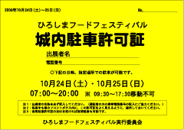



車両関係申請書
市町用
書式６
■ 出展団体名
■ 担当者名
出展団体名
氏名
記入不要
〒
証書送付先
連絡先
■ はじめに 「車両関係各許可証の名称と定義」
作業許可証とは ブースへの荷物の搬入や搬出時において、ブースの前に停車して、
荷降ろしなどの作業を行うための許可証です。本許可証がないと、会場に進入できません。
また一部、ブース前に停車できないエリアもありますのでご注意下さい。
駐車許可証とは フードフェスティバルで用意した「臨時駐車場」に、日中「車両」を駐車するための許可証です。
利用できる時間帯にご注意下さい。
■ 作業許可証の申請
搬入車両は、必要車両台数分の『作業許可証』を発行いたします。許可証の提示のない車両は、作業ができません。
車両を使用しての搬入出作業がある場合は、必ず申請してください。
 | 作業許可証必要枚数 |  | 合計 枚
 | 車種 |  | 車種
 | 車種 |  | 車種
 | 車種 |  | 車種
 | 車種 |  | 車種
希望搬入時間 ※○印を付けてください
イベント中は乗り入れできません
イベント中は乗り入れできません
上記以外の時間帯での搬入作業
１：ない ２：ある （車種／ ）
■ 駐車許可証の申請
駐車場を利用する車両は『駐車許可証』を発行いたします。駐車場の台数が限られていることから、
１出展（１ブース）につき、１台の駐車スペースとさせていただきます。
それを超える車両につきましては、出展団体各自で、スペースの確保をお願いいたします。
許可証の提示のない車両は、駐車場の利用ができません。必要な場合は、申請してください。
 | 駐車許可証の申請
 | 駐車場の利用を希望 | １：しない ２：する（車種 ）
 | 夜間駐車を希望 | １：しない ２：する（車種 ）
 | イベント開催中の車両移動 | １：しない ２：する（車種 ）

Slide 9
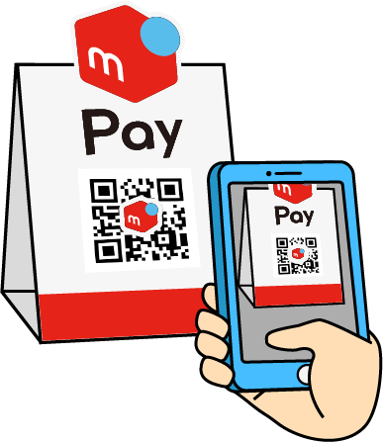
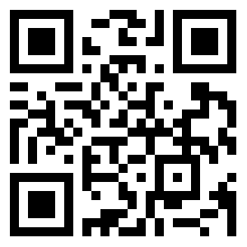
ｄ払い決済確認書
市町用
その他 １
「d払い」について
NTTドコモが展開するケータイ電子決済『d払い』について、現金のやり取りなしに、衛生的でスムーズな対面業務を図るため、会場内での電子決済方法の選択肢として取り入れる可能性があります。
※後日、「フードｄ払いキャンペーン」を実施し、ご協力を依頼する場合があります。
詳細は後日ご案内します。
＜参考＞
・ひろしまフードフェスティバル2025ではd払いをすると通常よりも多くのdポイントが還元される販促キャンペーンを行いました。
・現在新規加入店限定決算手数料無料キャンペーン中です。(加入月から最大6ヶ月間)
積極的なd払い導入にご協力お願いいたします。
以下、導入状況の確認、ならびに加入希望をお知らせください。
ご回答受付期間
7/22(水) ～9/11(金)とさせていただきます。
お早めのご回答にご協力くださいますよう、よろしくお願いいたします。
主な内容
1. フードフェスティバル出店ブース名 / ご担当者様連絡先
2. ｄ払いの導入意向
3. 現在ブースで想定しているその他決済手段
※QRコードイメージ
（仕様が異なる場合もあります）
所要時間
約 2分 程度で完了する選択式の簡単なフォームです。
ご回答はこちらから （URL・QRコード）
https://forms.gle/qPJ8jPc3qw9cfDym8

